Slide 1

Chào mừng các thầy cô giáo
Về dự chuyên đề
Môn Tiếng Việt – Lớp 2

Slide 2


Tiếng Việt
Đọc mở rộng
Giáo viên: Phạm Hồng Hạnh

Slide 3



Khởi động

Slide 4


Slide 5

Khi có thời gian rảnh,
không phải học bài,
con thường làm những việc gì?

Slide 6

Đọc một cuốn sách
Đi muôn dặm đường

Slide 7

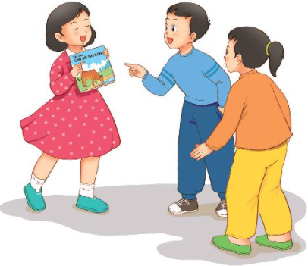
1. Tìm đọc một bài thơ hoặc câu chuyện viết về thiếu nhi. Nói với các bạn tên bài thơ, câu chuyện và tên tác giả.
Notes:
7

Slide 8
Thảo luận nhóm 4:
1. Nói với các bạn tên bài thơ, câu chuyện và tên tác giả.
2. Câu chuyện, bài thơ nói về điều gì?
Notes:
8

Slide 9


Chúc mừng ngày Tết Thiếu nhi
Hôm nay Quốc Tế thiếu nhi
Chúc cho các bé việc gì cũng vui
Ngủ ngoan, ăn khỏe, xinh tươi
Cùng nhau chia sẻ ngọt bùi yêu thương.
Học chăm, yêu quý mái trường
Nghe lời cha mẹ vấn vương bạn thầy
Mùng một tháng Sáu năm nay
Cùng nhau cố gắng dựng xây sau này.
Con ngoan, trò giỏi từ nay
Học hành bài vở từng ngày vươn lên
Kính thầy và bậc cao niên
Xứng danh hai chữ thảo hiền bé ngoan.
(Liên vũ)

Slide 10


Slide 11
Buổi sáng nhà em
Ông trời nổi lửa đằng đông
Bà sân vấn chiếc khăn hồng đẹp thay
Bố em xách điếu đi cày
Mẹ em tát nước, nắng đầy trong khau
Cậu mèo đã dậy từ lâu
Cái tay rửa mặt, cái đầu nghiêng nghiêng
Mụ gà cục tác như điên
Làm thằng gà trống huyên thuyên một hồi
Cái na đã tỉnh giấc rồi
Đàn chuối đứng vỗ tay cười vui sao !
Chị tre chải tóc bên ao
Nàng mây áo trắng ghé vào soi gương
Bác nồi đồng hát bùng boong
Bà chổi loẹt quẹt lom khom trong nhà.
Trần Đăng Khoa

Slide 12
EM YÊU ÔNG MẶT TRỜI Thơ: Đinh Thi Hiển Em yêu ông mặt trời Ông tỏa sáng nơi nơi Cho mầm xanh sự sống Cho chim trời ca vui Hàng ngày ông xuống chơi Luôn có tiếng trẻ cười Em đi học em vui Mẹ đi làm cũng cười
Ngày mai em lớn rồi Em bay lên ông chơi Ông nhớ đừng tắt sáng Em sẽ buồn ông ơi Có bao giờ ông nghĩ Vắng ông em sẽ buồn ... Em biết ơn ông lắm Em yêu ông...ông ơi ...

Slide 13

2. Đọc một số câu thơ hay cho các bạn nghe.
Notes:
13

Slide 14













Nhận xét phần đọc/kể của bạn
Vì sao bạn thích câu thơ này/
chi tiết này của câu chuyện?
Notes:
Bài giảng thiết kế bởi: Hương Thảo - tranthao121004@gmail.com

Slide 15


Vận dụng,trải nghiệm:
Notes:
15

Slide 16


Slide 17


Slide 18



Về nhà:
Đọc và nói cho bố/mẹ hoặc anh/ chị nghe về nội dung bài thơ/ câu chuyện về thiếu nhi mà con tìm được.

Slide 19
Chân thành cảm ơn các thầy cô và các em học sinh!
Chúc các thầy cô mạnh khỏe, công tác tốt
Chúc các em chăm ngoan, học giỏi.

Slide 20


Phiếu đǌ Ȥách
Ngày đǌ: .......................
Điều em thích nhất về câu chuyện hay bài thơ vừa đǌ:
................................................................................................................................................................................................................................................................................................................................................................................................................................................................................................................................................................................................................................
Tên câu chuyện hay bài thơ:
................................................................................................................................................................................................
Tên tác giả:
........................................................................................

